Slide 1
תהליך של דיון שיטתי על קלפים פרועים
זיהוי איתותים חלשים
(ניטור)
תיעדוף
הערכה
(מדד השפעה)
זיהוי קלפים פרועים
(העלאת רעיונות)
מדיניות (דרכי פעולה)

Slide 2
טכניקות לזיהוי קלפים פרועים (בסיעור מוחות)
"טריגר" לחשיבה:
מה עשוי לקרות ויפתיע אותך מאוד אם אכן יקרה?
שינוי דרסטי במגמות:
לדמיין שינוי דרסטי של מגמה קיימת, למשל היפוך, עלייה חדה, ירידה חדה, וכו'. אם השינוי נתפש כבעל סבירות נמוכה (אבל לא בלתי אפשרי), וההשפעה שלו תהיה עצומה – גילינו קלף פרוע.

Slide 3
טכניקות לזיהוי קלפים פרועים: שינוי דרסטי במגמה
המגמה המקורית
זמן

Slide 4
טכניקות לזיהוי קלפים פרועים (בסיעור מוחות)
טכניקות חשיבה המצאתית. לדוגמה, "שיטת ההסרה":
מדמיינים שהוסר מרכיב חשוב במערכת (הארגון או מערכת הקשורה לפעילותו). אם הדבר נתפש כבעל סבירות נמוכה והשפעה גדולה – גילינו קלף פרוע.
חומר למחשבה: בי"ס ללא מורים בשר ודם, או ביטול חלק ממשרד החינוך.

Slide 5
טכניקות לזיהוי קלפים פרועים (המשך)
הסתייעות ב "צירי אי-וודאות":
להתמקד בשילובים "בלתי סבירים" של מצבי הצירים. אם השילוב אינו בלתי אפשרי אלא בעל סבירות נמוכה, והשפעתו הפוטנציאלית גדולה – אולי עלינו על קלף פרוע.
לא סביר. קלף פרוע?
סביר
סביר
סביר

Slide 6
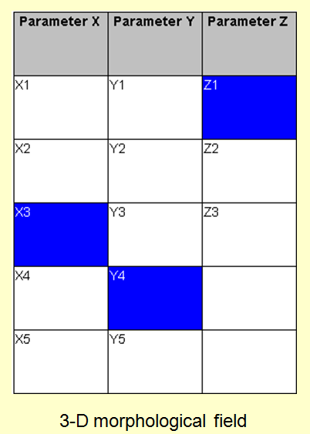
טכניקות לזיהוי קלפים פרועים (המשך)
הסתייעות באנליזה מורפולוגית:
הרחבה של הסעיף הקודם. באנליזה רגילה פוסלים חלק מהתרחישים בגלל "אי סבירות". מנקודת מבט של קלפים פרועים, דווקא השילובים ה"לא הגיוניים" עשויים להיות מקור מעניין לקלפים פרועים.
אם שילוב זה נראה בלתי סביר, אולי זה קלף פרוע
תרחיש "רגיל"

Slide 7
טכניקות לזיהוי קלפים פרועים (המשך)
אנלוגיות לאירועי עבר:
הרעיון הוא לזהות אירועים מפתיעים שקרו בעבר, ובהשראתם לחשוב על אנלוגיות למצב בהווה או בעתיד
יצירות מדע בדיוני כמאגר רעיונות ומקור השראה
רעיונות שכבר חשבו עליהם:
סריקת קלפים פרועים שהוזכרו בפרסומים שונים

Slide 8
הערכת קלפים פרועים: מדד ההשפעה Impact Index
סכום של 7 "גורמי השפעה". לכל גורם נותנים ערך מספרי (בד"כ מ-1 עד 4)
גורמי ההשפעה:
V = פְּגִיעוּת (Vulnerability).
עד כמה פרט או קבוצה פגיעים לשינויים שיחולל הקלף הפרוע? מערכת פגיעה תתקשה "לחזור לעצמה". מערכת חסינה תוכל להסתגל בקלות לשינויים.
T = עיתוי (Timing).
באיזה טווח זמן עשוי להתחולל הקלף הפרוע? מיידי? ארוך? ארוך מאוד? קל יותר להתמודד עם אירועים שסביר שיקרו בעוד זמן רב
OP = התנגדות (Opposition). האם יש אנשים / קבוצות שיתנגדו לשינוי? או יתמכו בו? הדבר ישפיע על תקופת המעבר או ההסתגלות.

Slide 9
הערכת קלפים פרועים: גורמי השפעה (המשך)
P = עוצמה (Power). באיזו רמה האירוע ישפיע על הפרט? ככל שהאירוע קרוב יותר לנושאים קיומיים כך גורם העוצמה גדול יותר.
R = היקף ההשפעה (Reach). האם ההשפעה תהיה מקומית? לאומית? גלובלית?
O = תוצאה (Outcome). עד כמה התוצאה בלתי צפויה? ככל שאי הוודאות גדולה יותר, כך סביר יותר שאנשים יגיבו בצורה כאוטית ובלתי יעילה.
ΔC = קצב השינוי (Rate of change). ככל שהשינוי מהיר יותר, ההשפעה גדולה יותר (קשה יותר להסתגל)
מדד השפעה כולל: I = V + T + OP + P + R + O + ΔC

Slide 10
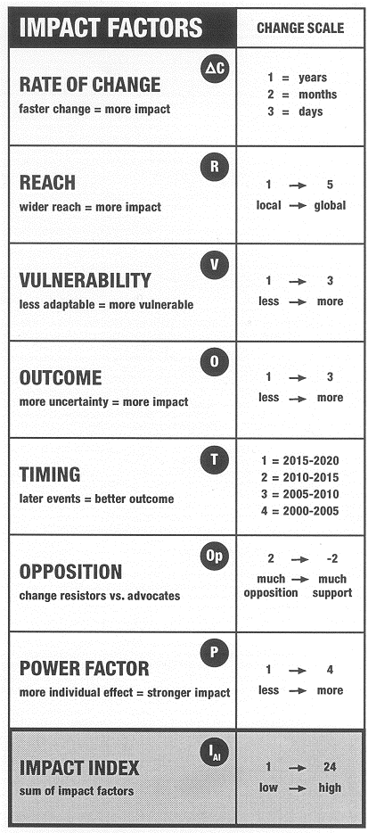
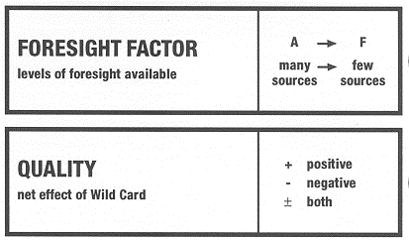
Wild Cards Assessment:
The Arlington Impact Index
גורם איכות
(Petersen & Steinmüller, Futures Research Methodology 3.0, 2010)

